Slide 1
Траектория, путь и перемещение

Slide 2
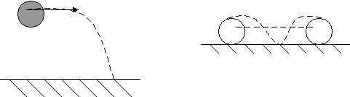
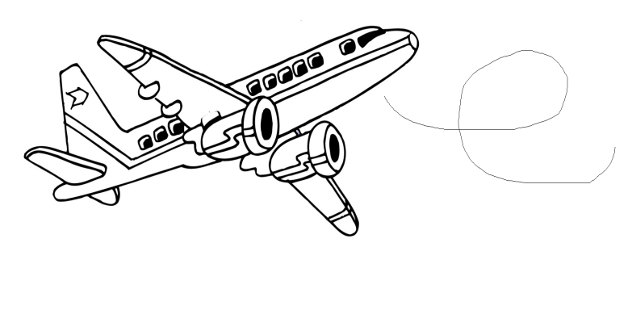
Траектория -
-это линия, которую описывает тело при движении.
Траектория – лат. сл. – передвижение.

Slide 3
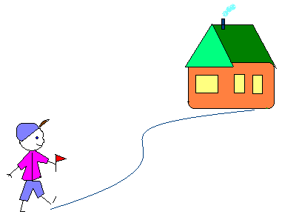
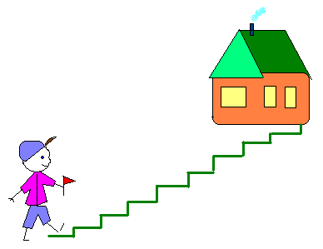
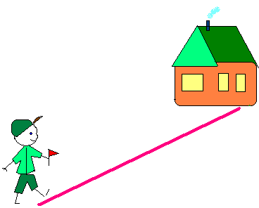
Движение: криволинейное прямолинейное.

Slide 4

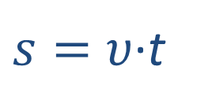
Путь
$$\vec{υ}$$
$s=υ$∙t
Путь — скалярная физическая величина, определяемая длиной траектории, описанной телом за некоторый промежуток времени
Траектория

Slide 5
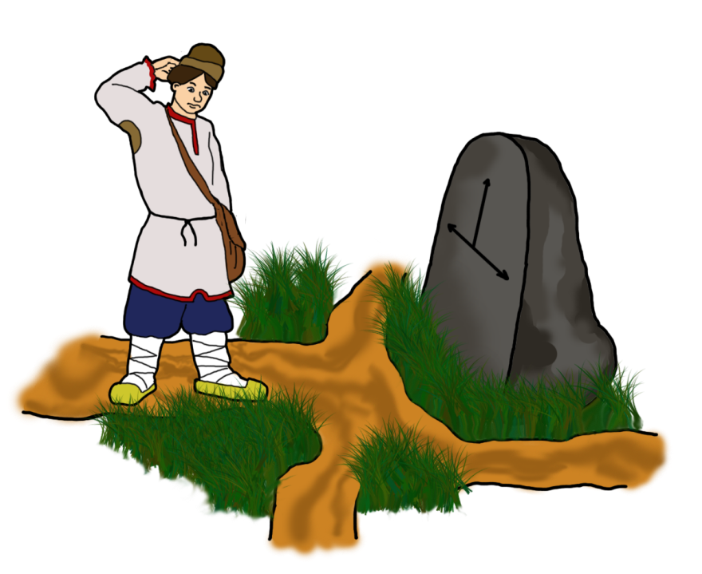
A
20 км
t = 1 ч
B
s = 20 км
10 км
O
20 км
C
D
20 км

Slide 6
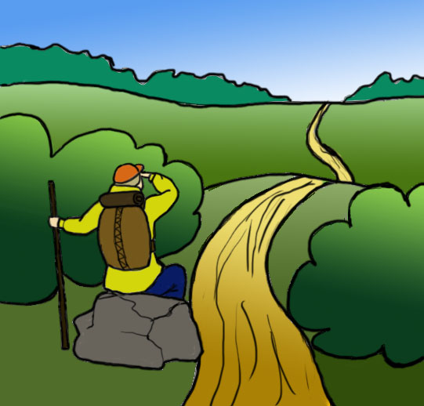


Перемещение
вектор, соединяющий начальное положение тела с его последующим положение
тра
ек
тория
перемещение
[ ] = [м]
$$\vec{s}$$
трае
кт
Перемещение — величина векторная
ор
ия

Slide 7
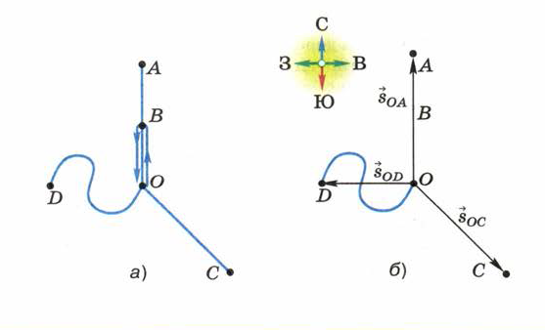

Slide 8
Решение задач на расчет пути и перемещения
1. Тело из точки 1 переместилось вправо на расстояние 3 м в точку 2, а затем переместилось вправо в точку 3 на расстояние 4 м. Найти путь и перемещение.
Путь S= s₁₋₂ + s₂₋₃ = 7 м.
Перемещение s = s₁₋₂ + s₂₋₃ = 7 м.
s₁₋₂
s₂₋₃
1
2
3
s

Slide 9
2. Тело из точки 1 переместилось вправо на расстояние 3 м в точку 2, а затем переместилось влево в точку 3 на расстояние 4 м. Найти путь и перемещение.
Путь S = s₁₋₂ + s₂₋₃ = 7 м.
Перемещение s = s₂₋₃ - s₁₋₂ = 1 м.
s₂₋₃
3
1
s₁₋₂
2
s

Slide 10
3. Тело из точки 1 переместилось вправо на расстояние 3 м в точку 2, а затем переместилось перпендикулярно предыдущему направлению в точку 3 на расстояние 4 м. Найти путь и перемещение.
s = √s₁² + s₂² = √9м² +16м² = 5 м.
Путь S = s₁ + s₂ = 7 м.
3
s
s₂
1
2
s₁

Slide 11
4. Точка совершила один полный оборот по окружности радиуса
50 см. Найти путь и перемещение.
Перемещение s = 0.
Путь S = 2πR, где π =3,14.
S = 2∙3,14∙0,5 м = 3,14 м.
2
1
R

Slide 12
Система действий для решения задач на нахождение перемещения:
Обозначить начальное положение тела.
Провести траекторию движения
Обозначить конечное положение тела.
Построить вектор перемещения.
Ввести систему координат.
Вычислить путь как длину траектории.
Вычислить перемещение как длину вектора перемещения.

Slide 13
Выводы
Путь – скалярная величина, перемещение – векторная.
Тело из точки 1 в точку 2 может переместиться по разным траекториям, пройдя разные пути. Перемещение может быть только одно.
Путь и перемещение измеряются в единицах длины (метрах, км и т.д.)
Путь и перемещение совпадают по численным значениям при прямолинейном движении тела в одном направлении. В остальных случаях путь больше перемещения.
При движении тела по замкнутой траектории его перемещение равно 0.

Slide 14
Механическое движение
Траектория
Путь
Перемещение
Длина траектории
Линия, которую описывает тело в следствии своего движения
Вектор, соединяющий начальное и конечное положение тела
Материальная точка
Система отсчета
Тело, размерами которого в данных условиях можно пренебречь
система координат, связанная с телом отсчета, и выбранный способ измерения времени

